Slide 1
Pravda posolstva o stvorení sveta

Slide 2
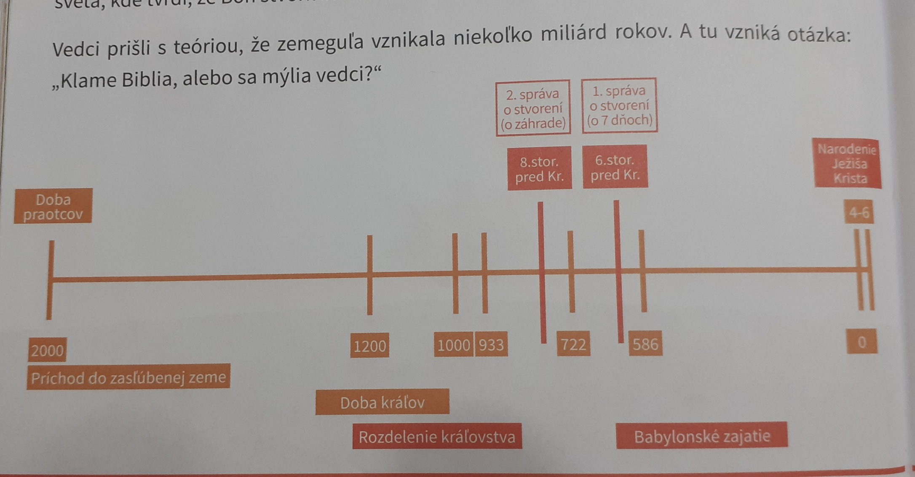

Slide 4
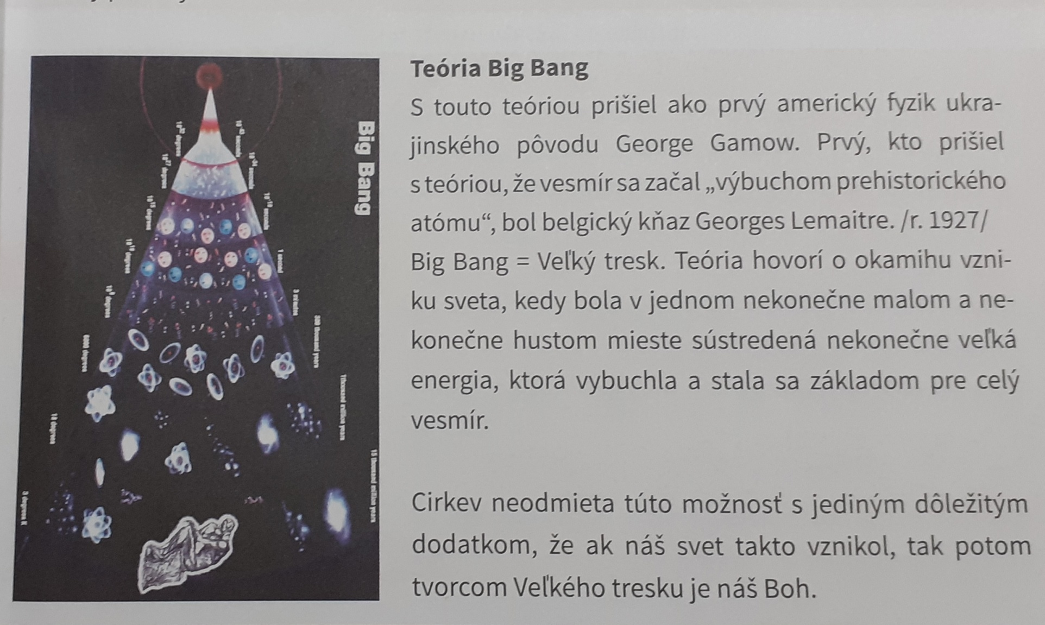

Slide 5
